Slide 1
Maskirna povorka, 17.2.2026.
Sudjelovali su učenici naše škole ( 1.f s učiteljicom Sarom Babok i Ivanom Jug, 1.b s učiteljicom Martinom Laptoš i Ivanom Prša, 1.d s učiteljicama Tinom Piteša i Laurom Faktor, 1.e s učiteljicom Danijelom Rajhl, 3.d s učiteljicom Janjom Kolak , naša knjižničarka Irina Maljcov Naglić i naša logopedinja Suzana Peh)
Hvala svim učiteljicama što su učenicima omogućile jedan poseban i radostan dan.

Slide 2
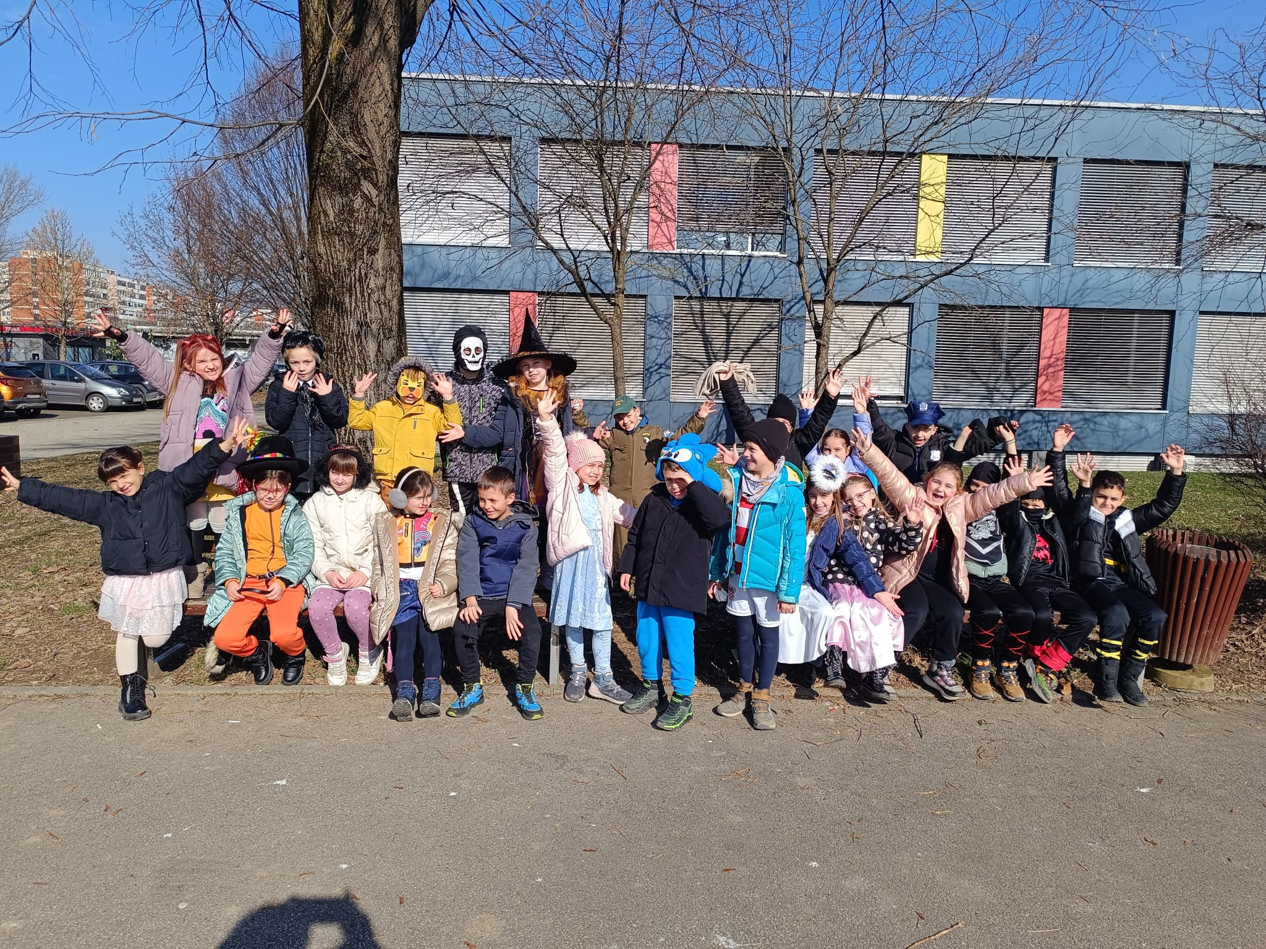
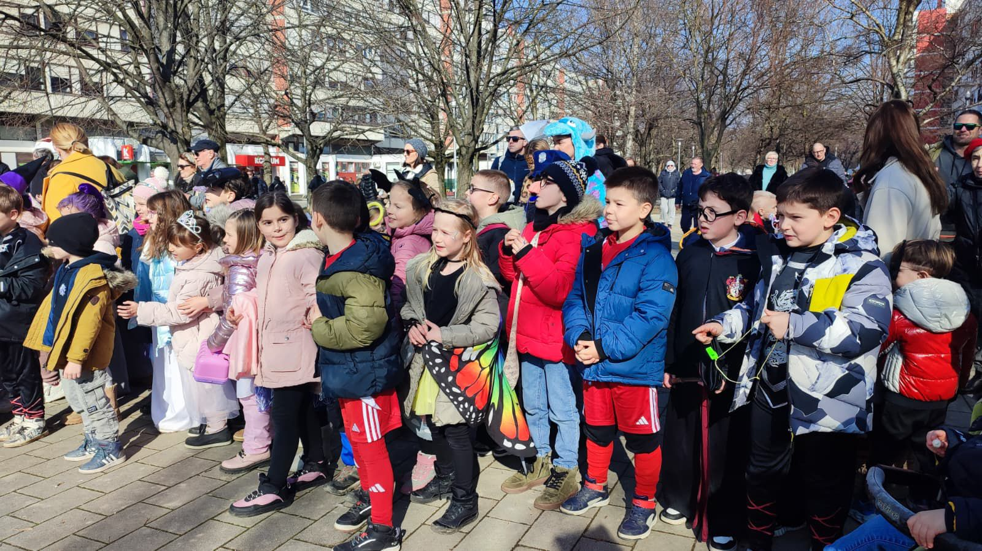
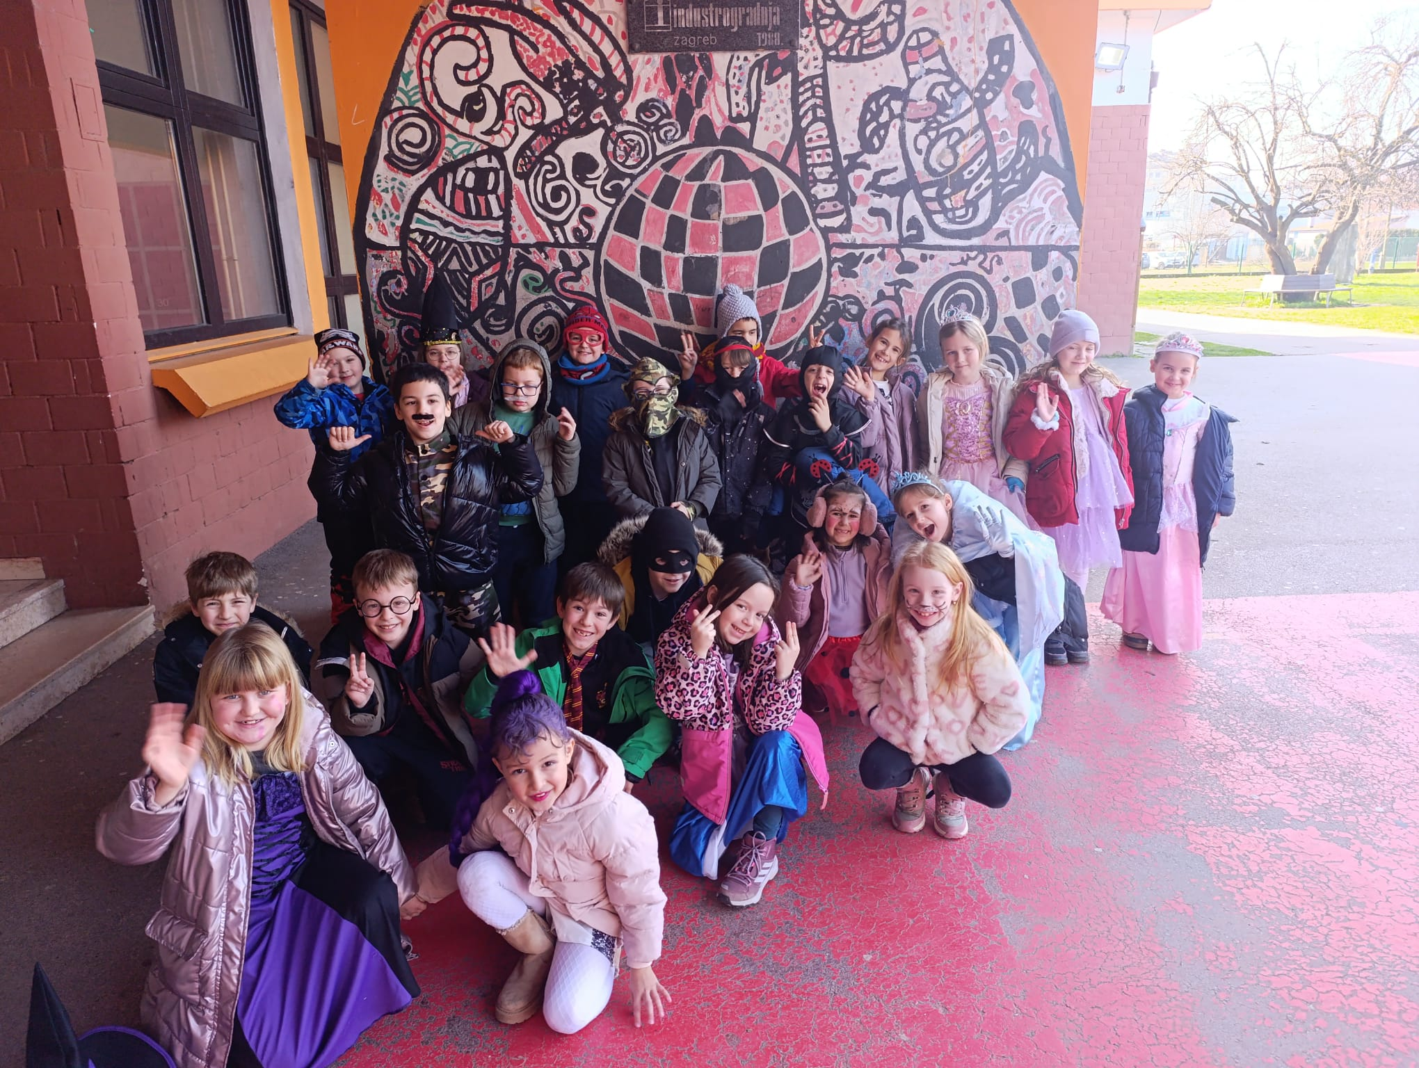
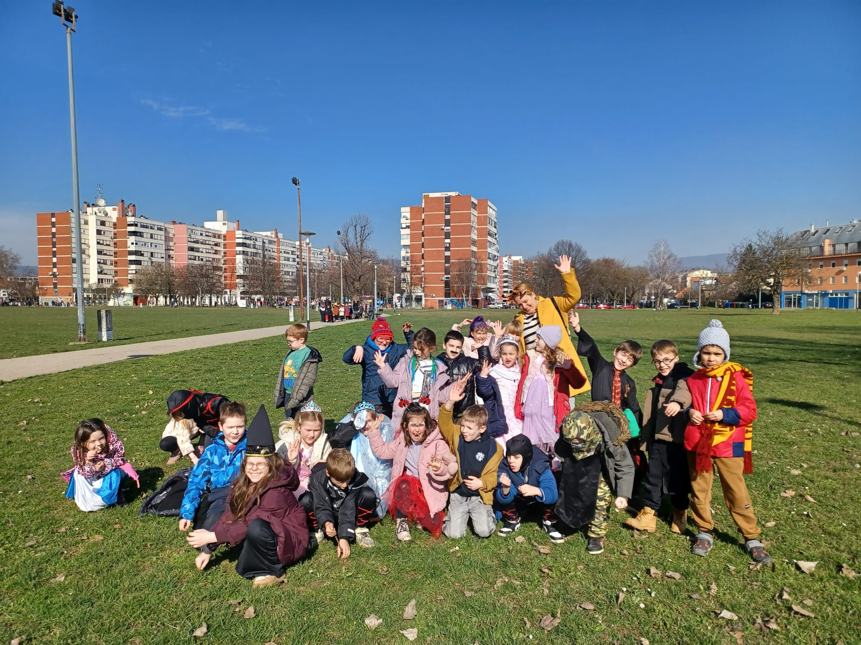

Slide 3
